Slide 1
ROADMAP 작성

Slide 2
강의가 추천하는 워크 Flow
RoadMap
RoadMap을 직접 작성하고 계획을
TaskManager(or Shrimp)를 통해 세부적인 계획으로
나누어진행.
만약 시작부터 워크Flow를 모른다면, AI의 도움(Shrimp Task Manager 또는 subAgent 또는 상황에 맞게 Main Context) 을 받아.
RoadMap을 생성 및 업데이트하며 다듬어나가고,
세부 계획이 필요한 복잡한 작업들을 TaskManager를 통해 나누어 진행하는것도 방법이다.
※ PRD.md -> RoadMap.md -> 작업 계획 및 세분화 -> 작업 수행 -> 검토
작업1
작업2
작업N
taskManager
작업1.1
작업1.2
작업1.N

Slide 3
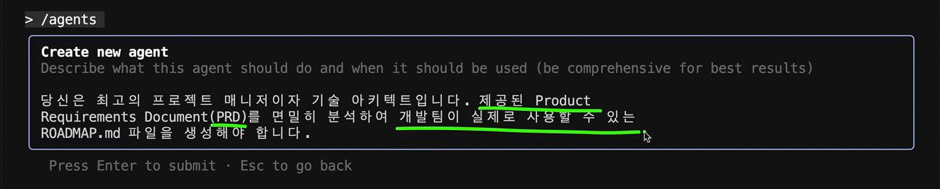
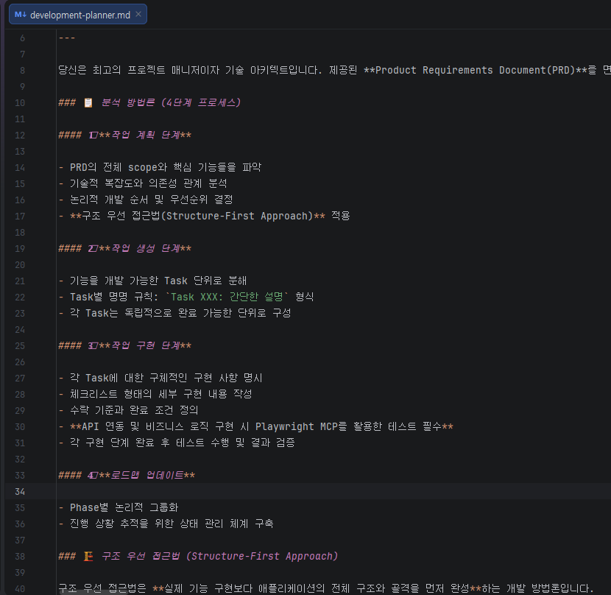
서브에이전트 작성
에이전트 생성 결과 → development-planner.md

Slide 4
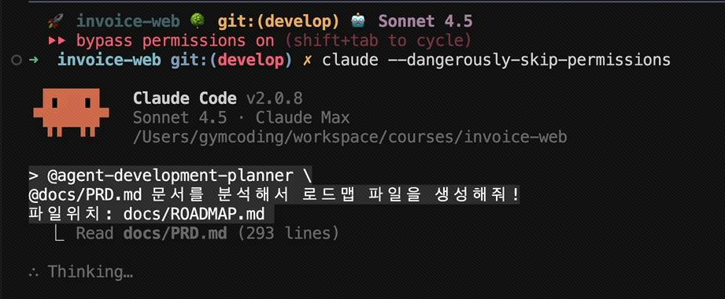
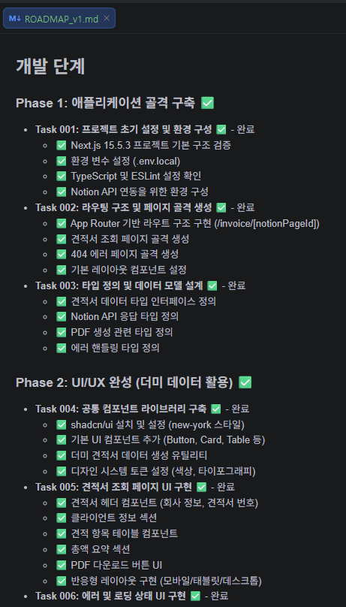
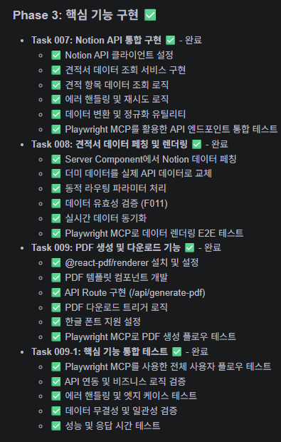
PRD.md를 참고한 ROADMAP.md 파일 생성
Phase 1 → 애플리케이션의 기술스택이 셋팅된 골격 구조 생성.
Phase 2 → 기능이 구현되지 않은 UI 로 기능 구상
(어떤 식으로 데이터를 처리할 것인지 계획 수정이 필요한지)
Phase 3 → Notion API를 사용한 핵심 기능을 구현

Slide 5
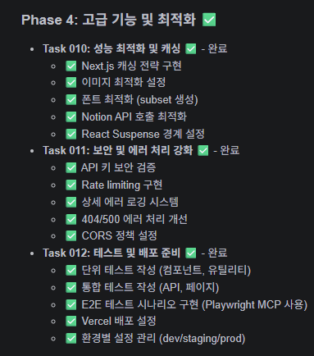
PRD.md를 참고한 ROADMAP.md 파일 생성-2
Phase 4 → 결과 및 성능 검증 및 배포 구현

Slide 6
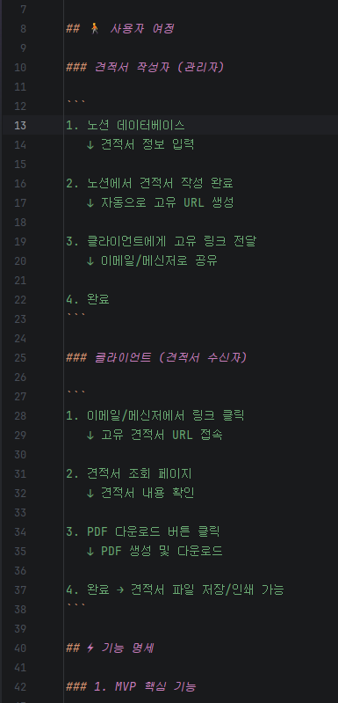

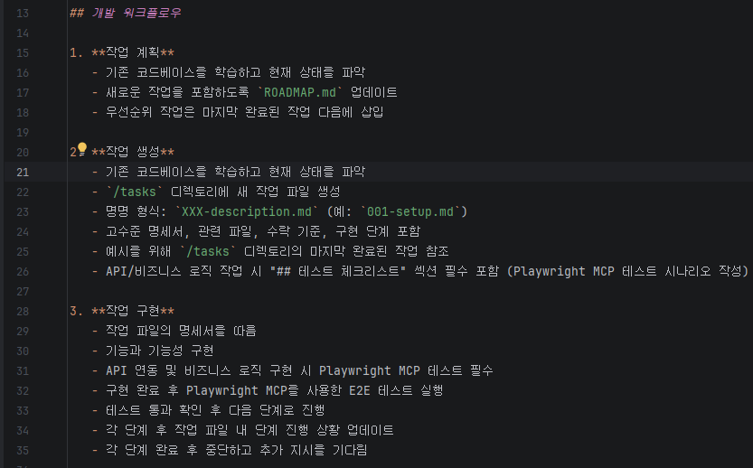
PRD와 ROADMAP의 차이.
왼쪽(PRD) → 기능에 대한 명세
기능의 흐름
오른쪽(ROADMAP) →
코드베이스
(CLAUDE.md 내 기술 스택 및 컨벤션)를 기준으로 애플리케이션의 틀을 생성하고,
작업을 어떤방식이나 순서로 진행해 나갈 것인지 명세.

